Slide 1
Русский Народный Костюм
Автор: Печерская Ольга Владимировна
учитель технологии и изобразительного искусства
МБОУ «СОШ №101» г. Новокузнецк, 2014 г.

Slide 2
Введение
Большие пространства русской земли стали причиной того, что обряды, связанные с земледельческим календарем, укладом жизни самой большой группы населения России — кресть­янства, сложны и разнообразны. Столь же сложна и разнообразна традиционная русская одежда. Это целый пласт культуры народа, который надо знать, любить, уважать и сохранять.

Slide 3
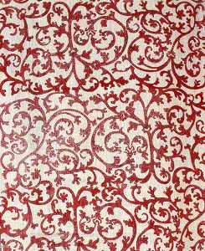
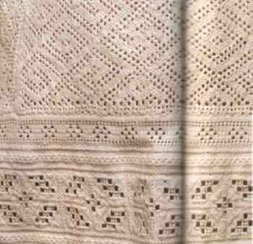
Ткани
Основными тканями, применявшимися для народной крестьянской одежды, были домотканые холст и шерсть простого полотняного переплетения, а с середины XIX в. — фабричные шелк, атлас, парча с орнаментом из пышных цветочных гирлянд и букетов, кумач, ситец, сатин, цветной кашемир.

Slide 4
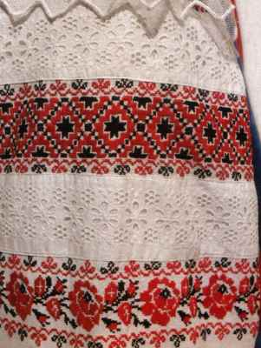
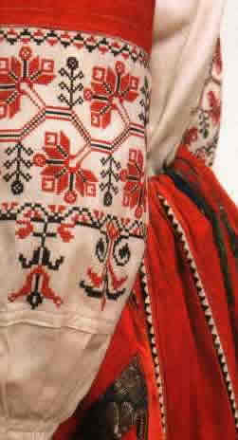
Узоры и цветовая гамма костюма
В каждой российской губернии существовали свои излюбленные приемы украшения рубах, места расположения и способы воплощения узоров, определенная цветовая гамма. Если в старинных рубахах преобладают набойка, узорное ткачество и вышивка льняными, шелковыми, шерстяными, позже - хлопчатобумажными нитями, то со второй половины XIX века все шире используются разнообразные тканевые нашивки, аппликация, тесьма, ленты, кружево и блестки. Встречается вышивка городского типа, такая например, как прорезная гладь.
Полосатые и клетчатые узоры были разнообразны по форме и колориту. Основными местами расположения узора были ворот, оплечья, рукава и подол.
Гамма цветов костюма была многокрасочна: белый, красный, синий, черный, коричневый, желтый, зеленый и др. Многокрасочность решалась на основе двух или трех основных цветов, чаще всего белого, красного и синего (или черного). Общий колорит костюма был ярок, но без пестроты и крикливости.

Slide 5
Основные виды и формы костюма
Различаясь отдельными элементами, русская народная одежда северных и южных областей сохраняет общие основные черты, причем в мужском костюме больше общности, в женском — различий. Народная одежда различалась по назначению (будничная, праздничная, свадебная, траурная), возрасту, семейному положению. Чаще всего знаками различия были не покрой и вид одежды, а ее многоцветность, количество вышитых и вытканных узоров, применение шелковых, золотых и серебряных ниток.
Преобладание глухих туникообразных и широких прямых распашных одежд выявляет стремление к созданию массивной, мало расчлененной формы, цельного и чрезвычайно простого по рисунку силуэта. Массивность, как правило, нарастает книзу, что подчеркнуто и обувью - плетеными лаптями с толстыми онучами, большими сапогами в сборку и тяжеловесными котами - туфлями, которые иногда надевались на семь-восемь пар толстых шерстяных чулок.

Slide 6
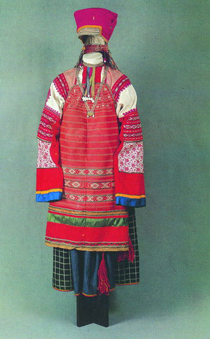
Тамбовский костюм
Тамбовский костюм включал рубаху с косыми поликами. К свадьбе шили рубаху-длиннорукавку (плакательную), где верхняя часть рукава была богато украшена полосами браного (вышитого узорами) ткачества, а нижняя подшивалась из тонкой ткани. Кроме понёвы была в быту юбка-андарак, шитая из нескольких полотнищ тонкой ткани и собранная на поясе на шнурок-вздержку. Верхнюю одежду — шушун делали из домотканой шерстяной или кашемировой ткани, украшая вышивкой крестом, набором, отделывая бахромой. Головной убор — рогатая кика с поднизью сзади бисерным набором или лентами.
Тамбовский костюм

Slide 7
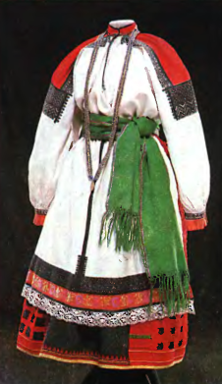
Воронежский костюм
Воронежская понёва отличается по цвету, характеру ткачества «в три нитки», белыми клетками по черному или красному полю, со вставкой спереди из тонкой ткани. Понёву вышивали наборной гладью, украшали цветными полосами желтого, зеленого цвета. Вышивка рубахи по оплечью и рукаву плотная — «набором» и гладью; делали рубаху и с косыми вставками из кумача с полосами наборного ткачества. Поясной фартук-завеску из холста расшивали двухсторонней гладью, тесьмой. К костюму полагался тканый шерстяной пояс, нагрудные украшения — «гаруси» (у мужчин — «грибатка», шерстяные, вязанные на спицах чулки с цветными полосами и туфли — «коты»).
Воронежский костюм

Slide 8
Орловский и Курский костюм
Орловский и Курский костюм имеет те же основные черты, что и Воронежский. Понёва в основном изготовлялась крестьянками в технике браного ткачества, дополнялась по низу кумачовыми и шелковыми лентами, тесьмой, галуном, кружевом, вышивкой крестом. На передник-завеску из холста, шерсти, сатина нашивали понизу тесьму и ленты, плетеное кружево и бахрому. Невысокую «сороку» из сатина и ситца, на картоне, расшивали бисером, украшали пушками, позументом на лобной части. Шейными украшениями были бусы в несколько рядов, кейданы и цепочки. Рукава рубахи из ситца и кумача украшали аппликацией из ромбов и уголков и полосами браного ткачества.

Slide 9
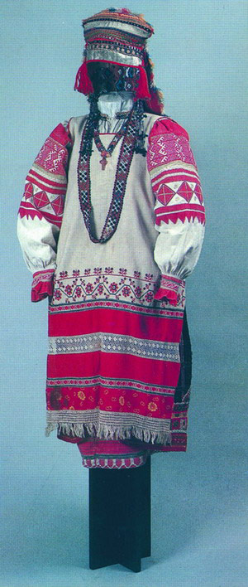
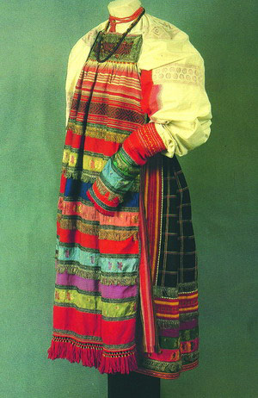
Орловский и Курский костюм
Курский костюм
Орловский костюм

Slide 10
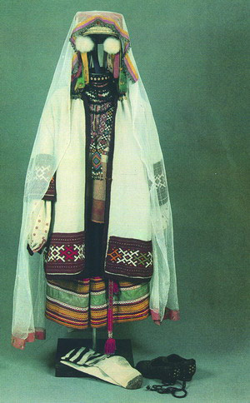
Рязанский костюм
Рязанский костюм был, пожалуй, самым ярким в южных губерниях. Отличается он радостным, звонким цветом кумача. На фоне зеленых лугов и лесов он вступал в полную гармонию с природой, создавая празднично-ликующий эмоциональный настрой, приглашая в весенние и летние хороводы народных фольклорных праздников. Отличительной чертой рязанского костюма является особый вид верхней одежды, который надевают поверх рубахи, — «насов» из шерстяной домашней материи закладного ткачества с ткаными геометрическими узорами плодородия. Красный распашной «шушпан» — разновидность этой одежды.
Голову повязывали платком поверх кички. В моде была и рогатая кика с очень высокими рожками. Рязанский костюм массивный, широкий. Так, ширина насова 160, а высота всего 102 см.
Рязанский костюм

Slide 11
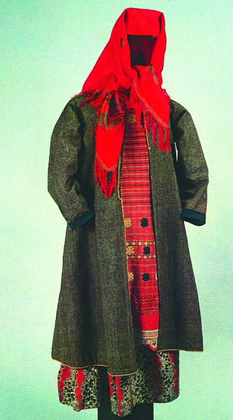
Московский костюм
Московский народный костюм просматривается в городском мещанском костюме и в одежде женщин духовного сословия, которых не коснулась петровская реформа , вводившая ношение европейской "немецкой" одежды для людей высших сословий. В основном это сарафанный ансамбль с кокошником и передником выше груди.
Московский костюм

Slide 12
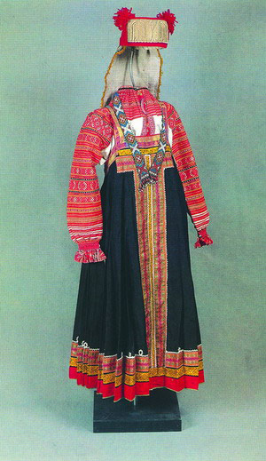
Псковский и Смоленский костюм
Костюм псковский и смоленский отличает прямая рубаха с богато орнаментированным оплечьем и рукавами. Вышивка крестом, полукрестом или затканными полосами из ромбов красного цвета с дополнением синих, зеленых цветов располагалась горизонтальными полосами. Широкий узор мог располагаться и по подолу, а узкую полоску нашивали на ворот рубахи и присборенные на манжеты концы рукавов, выпуская из-под них воланы ткани. Сарафаны прямые на сборках из красного сатина или синей домашней ткани, сшивной спереди. Вдоль шва и лямки обшивали чередующимися полосами из лент, широкой тесьмы, галуна и белого шнура. Очень нарядны свадебные рубахи
Смоленский костюм

Slide 13
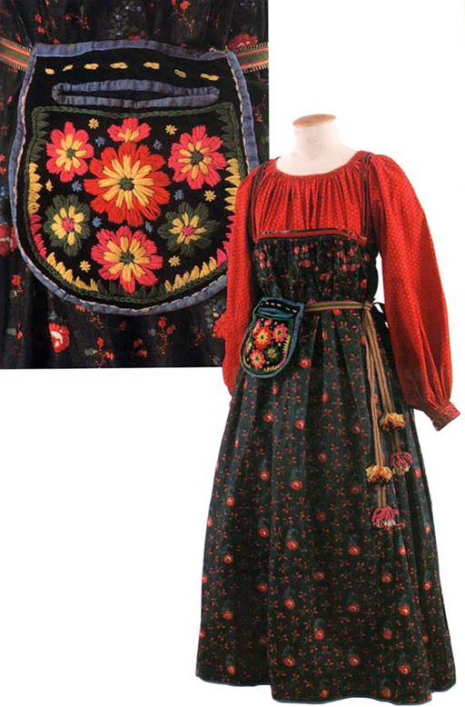
Симбирский костюм
Рубаха составная: верхняя часть – «рукава» – выполнена из красного в мелкие крапины ситца, нижняя – «стан» – из домотканого хлопчатобумажного холста. Учитывая то обстоятельство, что рубаху носили под сарафан, ее верхняя, видимая, часть делалась короткой из относительно дорогой покупной ткани.
Она скроена из двух полотнищ с небольшими боковыми вставками. Пышные прямые рукава, сшитые из одного цельного полотнища и небольшой полосы аналогичной ткани, собраны в частые сборки под неширокие манжеты. Верхние края полотнищ рубахи и рукавов, собранные в мелкие сборки под узкую обшивку, образуют глубокий кареобразный вырез горловины. Сборки на манжетах, украшенных несложными вышитыми узорами, зафиксированы цветными хлопчатобумажными нитями, что делает оформление рукавов особенно эффектным. Нижняя часть рубахи сшита из четырех прямых полотнищ красно-синей полосатой пестряди
Сарафан по крою относится к так называемому круглому, или прямому, типу. Он сшит из шести прямых полотнищ набивного с цветочным узором ситца и имеет ширину подола более 3,5 м. Пояс к сарафану выплетен на дощечках из шерстяных зеленых нитей с добавлением белых, черных, ярко-розовых и коричневых, его концы оформлены в виде пышных кистей. Замечательным дополнением к поясу и костюму в целом является расшитый яркой шерстью карман-«лакомник». Он сшит из двух кусков ткани: наружная часть – из бархата, внутренняя – из темного холста. Карман украшен многоцветной вышивкой в виде разновеликих цветов-розеток. Вверху – длинная горизонтальная прорезь, обшитая хлопчатобумажной тканью.
Такие карманы не только являлись украшением наряда, но и использовались как кошелек для денег, лакомств, мелких предметов.
Праздничный костюм
Симбирской Губернии

Slide 14
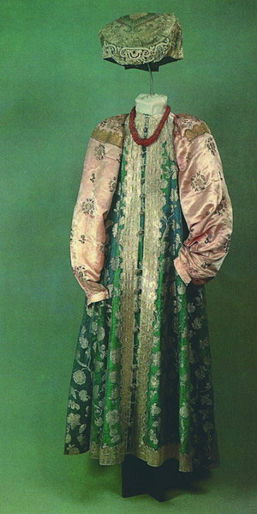
Уральский костюм
С развитием горнорудного дела на Урал было переселено много народа. Уральский костюм напоминает казачий. Распашной с глухим вырезом косоклинный сарафан со шлейфом из зеленоватого или бирюзового полуштофа. По переднему шву с двух сторон он отделан позументом и усеян частым рядом серебряных со сканью пуговиц. Верхняя часть рубахи из атласа, расшитого золотным шитьем и украшенного по верхней части позументом. Пояс расшит позументом с кистями.
Уральский костюм

Slide 15
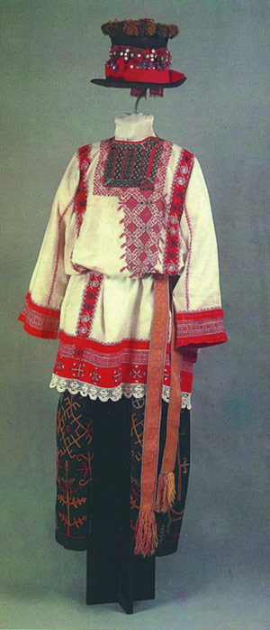
Семипалатинский костюм
Горноалтайские семипалатинские рубахи из собрания Исторического музея, вышитые старообрядцами, — из холста с красным рисунком солярной ромбовидной символики. Орнамент сплошь покрывает всю поверхность как женской, так и мужской рубахи. Разрез на вороте женской (спереди) и на мужской (справа) обшит тесьмой-оберегом, как подол и манжеты. По ширине рубаха больше высоты, что делает ее объемной и свободной. Очень интересен передник — «нарукавники» цельнокройный, с вышивкой ромбовидными узорами. Рукава по нижнему краю проймы не вшиты. Как попала на далекий от Русского Севера Алтай такая узорочность одежды? Возможно, преследуемые царским правительством старообрядцы перенесли на своем костюме земледельческую символику в виде солярных знаков.
Семипалатинский костюм

Slide 16
Тверской костюм
О тверском костюме из Торжка — центра золотошвейного искусства ходила слава по всей Руси. Изделия золотошвейных мастериц: пояса, головные платки, серебряные и золоченые позументы, вставки для рукавов, другие изделия — продавали на русских ярмарках. Украшали новоторжцы и свои наряды. Вот как описывает такой наряд девушки из Торжка И.И. Лажечников в романе «Ледяной дом»:
«Вот статная красивая девушка из Торжка, с жемчужным венцом... искусно заплетенная коса, роскошь русской девы, с блестящим бантом и лентой из золотой бити, едва не касается до земли. Ловко накинула девушка на плечи свой парчовый полушубок... Богатая ферязь ее, как жар, горит. Легко ступает она в цветных сафьяновых черевичках, шитых золотом».
Традиционный праздничный костюм состоял из сарафана, рубахи с расшитыми золотом белыми кисейными рукавами и фартука. Речным переливчатым жемчугом, златом-серебром был украшен головной убор «сборник», сверх которого надевался еще платок с богатой вышивкой золотом .
Женский народный костюм. Тверская губ., г. Торжок

Slide 17
Псковские, Галические, Новгородские, Архангельские, Олонецкие костюмы
Псковские, Галические, Новгородские, Архангельские, Олонецкие костюмы выделяются из всех северных костюмов богатыми тканями и великолепными, сказочными кокошниками.
Многочисленные реки, озера, ручьи северного края были в те далекие времена полны небольшими, невзрачными на вид моллюсками, в раковинах которых находили белые, розовые, дымчатые жемчужины, переливающиеся всеми цветами радуги. «Русским камнем» называли жемчуг и расшивали им головные уборы, царскую и церковную одежду, из него делали серьги, бусы и ожерелья.
Северные красавицы в приданом (праздничном и свадебном нарядах) имели «коруну» или кокошники разных форм, искусно унизанные жемчугом с налобными сетками и обнизью, височные и нагрудные украшения. Северные сарафаны шили из дорогой тафты, атласа — драгоценных тканей, которые привозили из заморских стран купцы в подарок своим дочерям и женам, да и на продажу. Такому дорогому костюму и рубаха под стать. Низ ее («стан») делали из полотна, а рукава — «воротушку» из тонкой кисеи с золотным рисунок
Такой наряд могли иметь только зажиточные крестьянки, богатые поморы да купеческие дочери и жены. У простой крестьянки был наряд попроще. Однако русская северная холщевая рубаха, свадебные полотенца, ширинки (непременная часть обряда) — не менее нарядный.

Slide 18
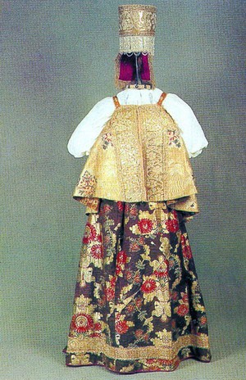
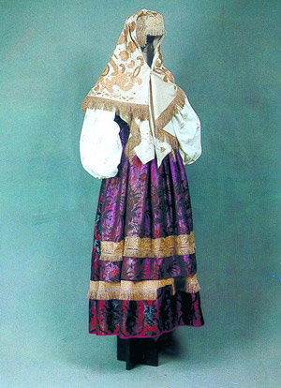
Псковские, Галические, Новгородские, Архангельские, Олонецкие костюмы
Архангельский костюм
Олонецкий костюм

Slide 19
Заключение
Русская народная одежда — хранитель исконной народной культуры, достояние нашего народа, летопись народных обычаев — один из памятников русской национальной культуры. Долго хранили люди заветы старины в художественном образе народного жилища, предметов быта, народном костюме. Нам ли забывать это?
Возрождение народных традиций наблюдается в возобновлении календарных старинных праздников, в элементах современной одежды, в интересе, который люди стали проявлять к своей национальной культуре.

Slide 20
Электронные источники
http://www.history-ryazan.ru/node/368?page=0%2C0
http://www.melina-design.com/rus_nat_cost.html
http://www.narodko.ru/
http://www.dazzle.ru/spec/prrudekos.shtml
http://sv-rasseniya.narod.ru/xronologiya/21-russian_culture/pic_html/foto-6.html
http://vneshnii-oblik.ru/raznoe/nauchno-populyarnoe/narodnyij-kostyum.html

